Slide 1
Vidékfejlesztési Program
Pályázatok gazdáknak
dr. Mezei Dávid
agrár-vidékfejlesztési stratégiai ügyekért felelős
helyettes államtitkár
Miniszterelnökség
GOSZ Agrár Szakmai konferencia
2016. szeptember 1.

Slide 2
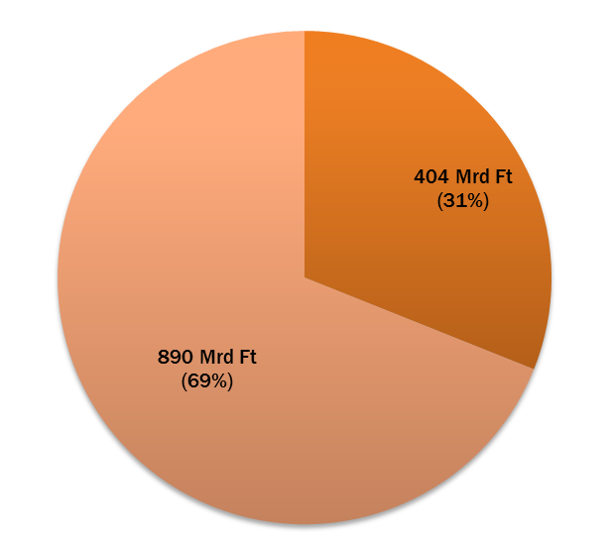
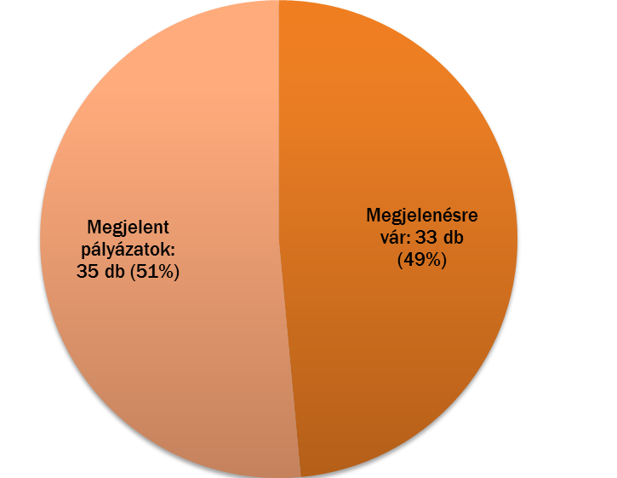
Megjelent pályázatok aránya (2016 augusztus)
TELJES VP FORRÁS
1 294 Mrd HUF

Slide 3
A felhívás megjelenése: 2016. május 11.
A mezőgazdasági vízgazdálkodási ágazat fejlesztése
Támogatható tevékenységek:
öntözött területek növelése
meglévő öntözőrendszerek víz-, ill. energiahatékonyságának növelése
öntözési célt szolgáló tározók
meliorált utak
Többletfeltételek (többi beruházáshoz képest):
érintett víztest állapota mennyiségi szempontból
hitelesített vízmérő
Támogatási keret:
49,5 Mrd Ft
Támogatási összeg:
egyéni projekt: maximum 500 millió forint
kollektív projekt: maximum 1 milliárd forint
Támogatást igénylők:
mezőgazdasági termelők, illetve csoportjaik
fiatal mezőgazdasági termelők
Támogatási intenzitás:
50 % (Pest megye: 40%)
+ 10 százalékponttal növelt intenzitás fiatal gazda, kollektív beruházás
Támogatási kérelmek benyújtásának első szakasza:
2016. 08. 01. – 2016. 11. 07.

Slide 4
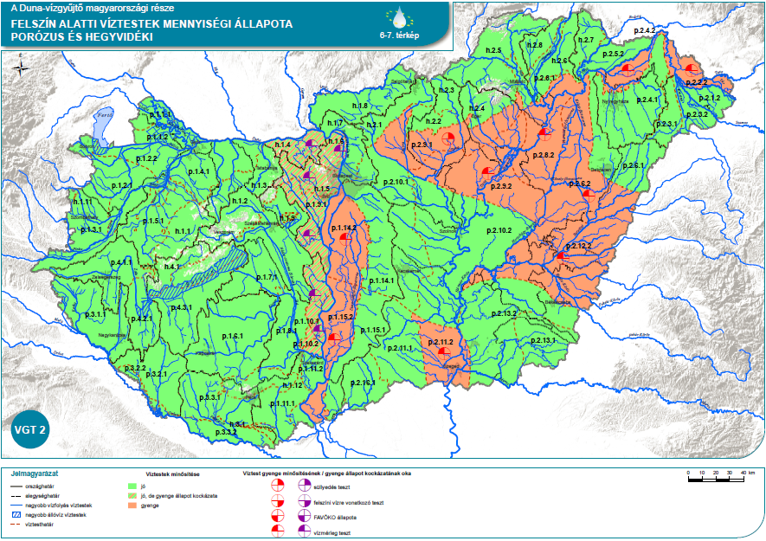

Slide 5
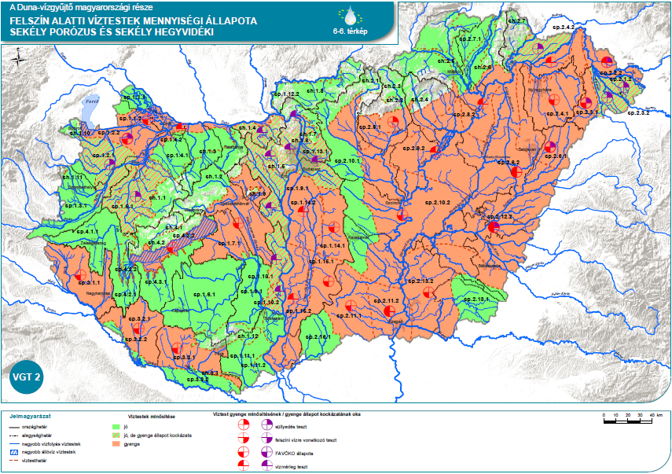

Slide 6
A felhívás tervezett megjelenése: 2016. szeptember
Kertészeti gépbeszerzés
Támogatási keret:
18,08 milliárd Ft
(ÉFK módosítás és Európai Bizottság jóváhagyásától függ)
Támogatást igénylők:
• mezőgazdasági termelők, illetve csoportjaik
• fiatal mezőgazdasági termelők
Támogatási intenzitás:
50 % (Pest megye: 40%)
+ 10 százalékponttal növelt
intenzitás fiatal gazda, kollektív
beruházás
Támogatható tevékenységek:
• kertészeti termeléshez kapcsolódó
munkagépek, eszközök beszerzése
• önjáró betakarítógépek beszerzése
• maximum 1 db, legfeljebb 80 kW
motorteljesítményű traktor beszerzése
(75 %-os STÉ korlát!) elszámolható költség max. 5 M Ft
Támogatási összeg :
egyéni projekt: max. 10 millió Ft
kollektív projekt: max. 20 millió Ft

Slide 7
A felhívás tervezett megjelenése: 2016. szeptember
Éghajlatváltozáshoz kapcsolódó és időjárási kockázatok megelőzését szolgáló beruházások támogatása
Támogatható tevékenységek:
Jégesőkár megelőzését szolgáló eszköz, berendezés beszerzése
Mezőgazdasági esőkár megelőzését szolgáló technológia kialakítása
Tavaszi fagykár megelőzését szolgáló eszköz, berendezés beszerzése
Támogatási keret:
4,72 milliárd Ft
Támogatási intenzitás:
60 % - egyéni projekt
80 % - kollektív projekt
Támogatási összeg:
Egyéni projekt: max. 20 millió Ft
Kollektív projekt: max. 100 millió Ft
Támogatást igénylők köre:
Mezőgazdasági termelők, illetve csoportjaik

Slide 8
A felhívások várható megjelenése: 2016. második félév
Nem mezőgazdasági tevékenységek indításának (I.) és fejlesztésének (II.) támogatása
Teljes keret:
50 Mrd Ft
Két pályázati felhívás:
I. Nem mezőgazdasági tevékenységek indításának támogatása:
II. Nem mezőgazdasági tevékenységek fejlesztésének támogatása:
Támogatás mértéke:
12 millió Ft átalány jellegű támogatás üzleti terv alapján
30 millió Ft a beruházás elismerhető költségének maximum 50-70% 290/2014-es Kormány rendelet alapján
Támogatható tevékenységek:
Kézműves tevékenységek
Kisipari tevékenységek
Turisztikai szolgáltató tevékenységek
Bármilyen egyéb termelő vagy szolgáltató tevékenység
13,85 Mrd Ft
35,9 Mrd Ft

Slide 9
Fiatal mezőgazdasági termelők induló támogatása
A felhívás tervezett megjelenése: 2016. szeptember
Célja:
Generációváltás elősegítése
Fejlesztési forrás biztosítása
Önálló, életképes családi gazdaság kialakítása
Támogatási keret:
37,75 Mrd Ft
Jogosult:
Legfeljebb 40 éves természetes személy
mezőgazdasági jellegű szakismeret
12 hónapnál nem régebbi mezőgazdasági egyéni vállalkozói regisztráció
Legalább 6000 STÉ értékű termelési potenciál megléte
2. Jogi személy esetén annak személyében kizárólagos tulajdonosa és ügyvezetője
Üzleti terv kötelező
Kötelező vállalás időtartama:
5 év
Vissza nem térítendő átalány támogatás , üzleti tervben vállalt kötelezettségek teljesítésére
Támogatás mértéke:
12 M Ft, két részletben (75%+25%)

Slide 10
Köszönöm megtisztelő figyelmüket!
www.kormany.hu
www.palyazat.gov.hu
Miniszterelnökség
Agrár-vidékfejlesztésért felelős Államtitkárság
6000 Kecskemét, Ipoly u. 1.

